Slide 1
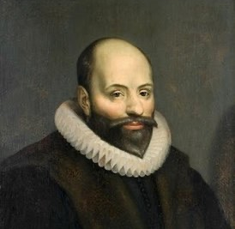
Якоб Арминий
(Германзен)
Jacobus Arminius
1560 -1609

Slide 2
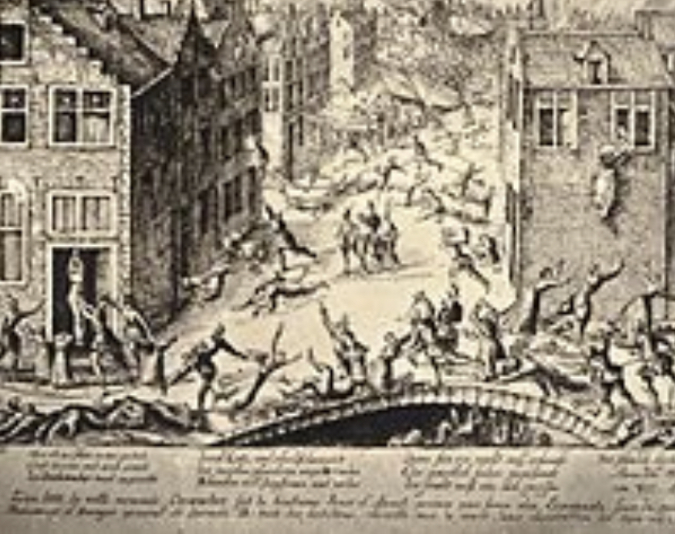
Место рождения:
г. Аудеватер
(Нидерланды)

Slide 3
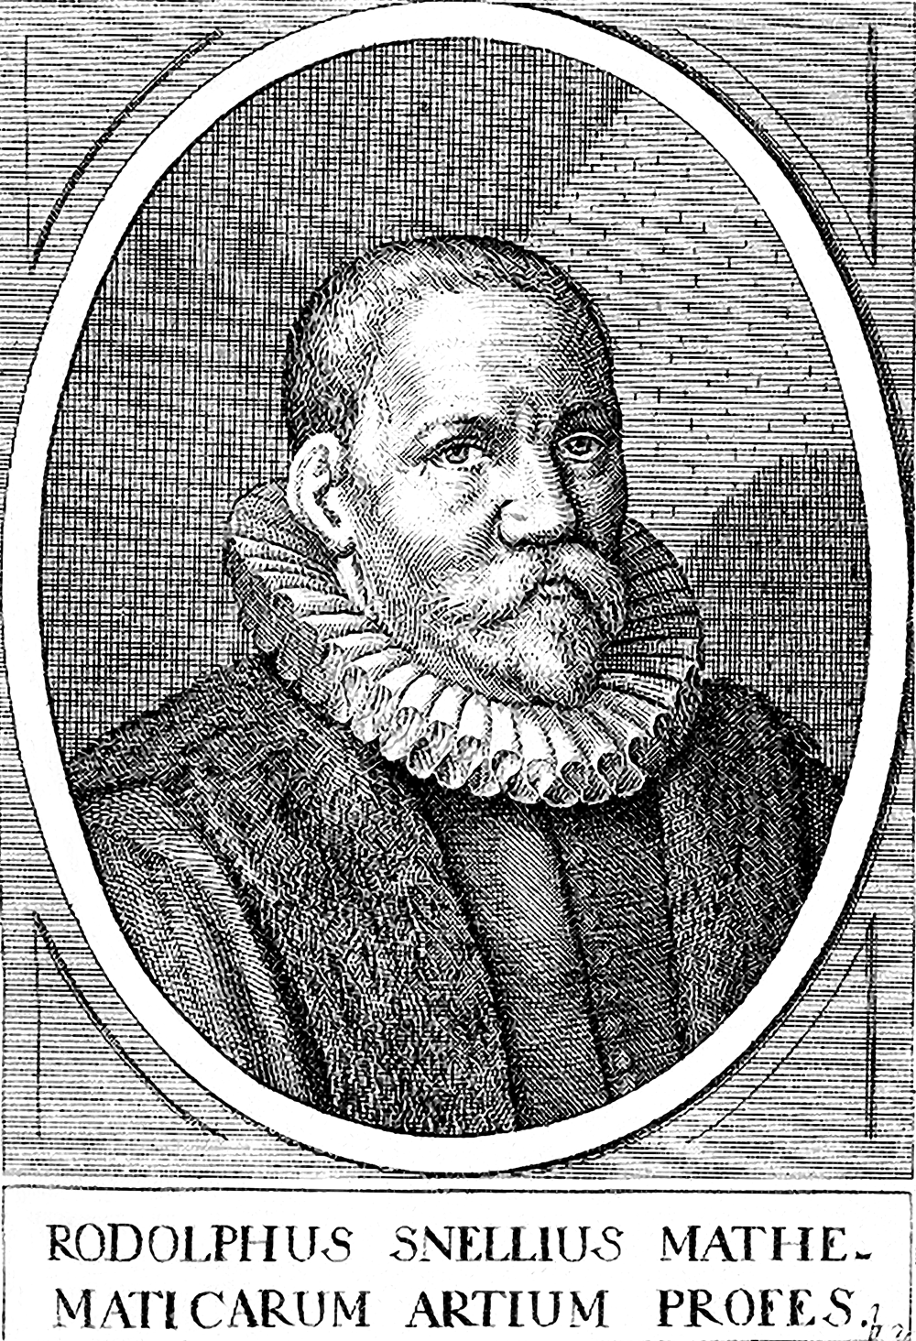

Протестантский университет Марбурга (Германия)
Начало лета 1575 г.

Slide 4
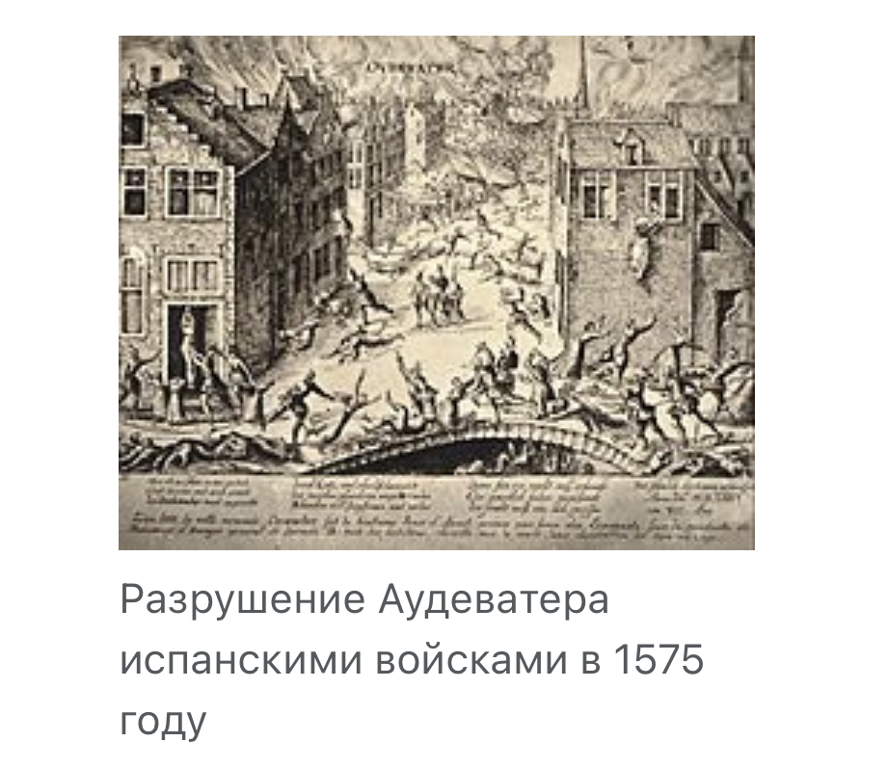
М возвращается в Марбург
400 км пешком

Slide 5
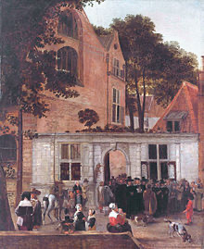
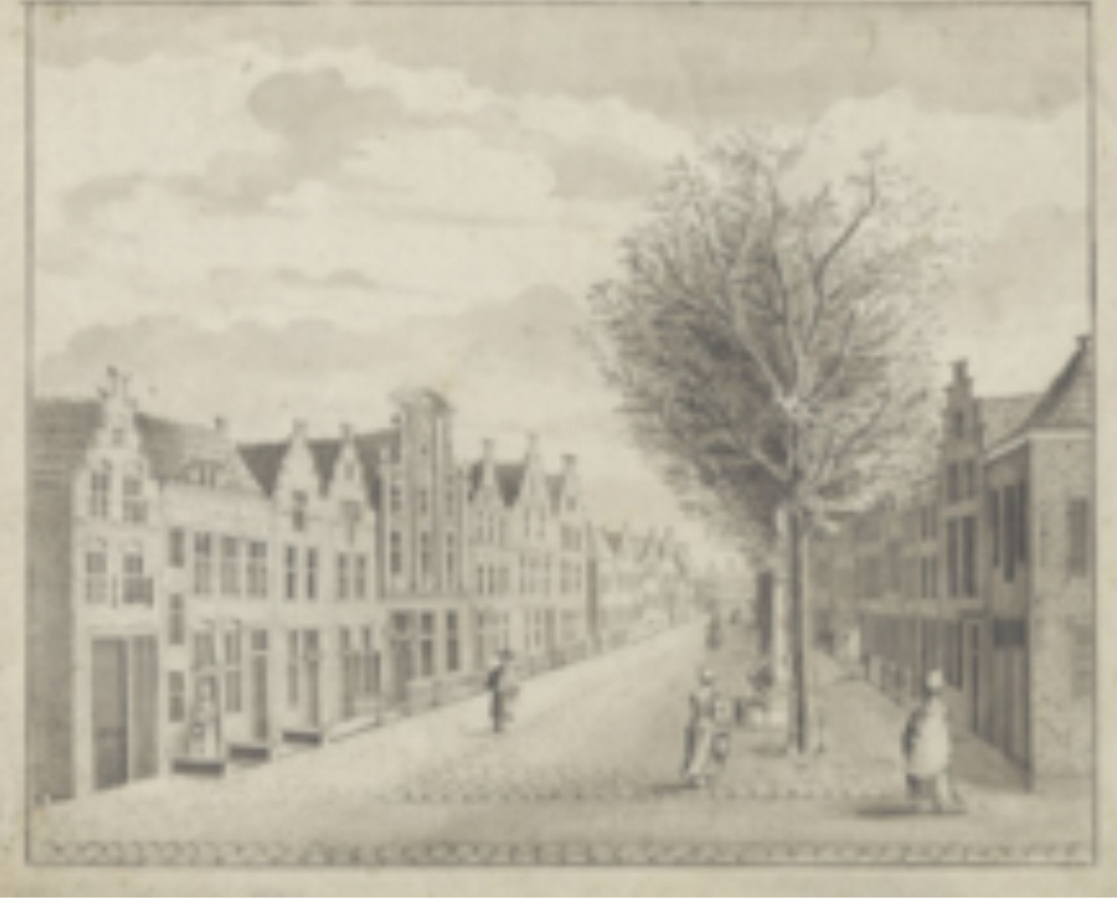
Университет в Лейдене
(Голландия)
1576 – 1581гг.

Slide 6
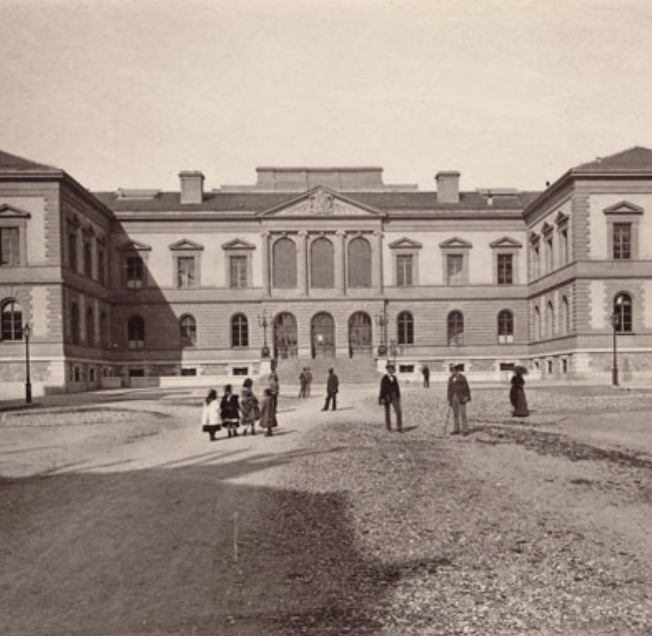
Университет в Женеве
(Швейцария)
1582г., 1584г. -...

Slide 7
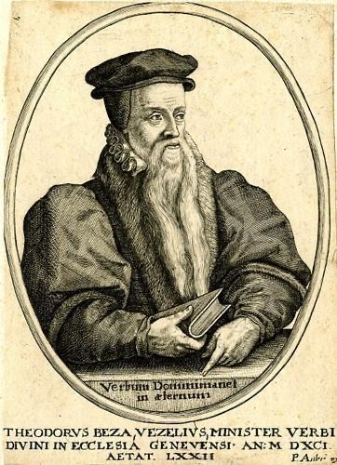
Теодор Беза
1519-1605гг.
Швейцария
Супралапсорианство / Инфралапсорианство
Supralapsarianism / Infralapsarianism
лат. «supra», то есть «выше, прежде») Его установлению о допущении грехопадения человека (лат. «lapsus», то есть «отпадение»); в то время как инфралапсариане утверждают, что сначала Бог решил допустить грехопадение (лат. «lapsus», то есть «отпадение»), а затем (лат. «infrа», то есть «под, после»)

Slide 8
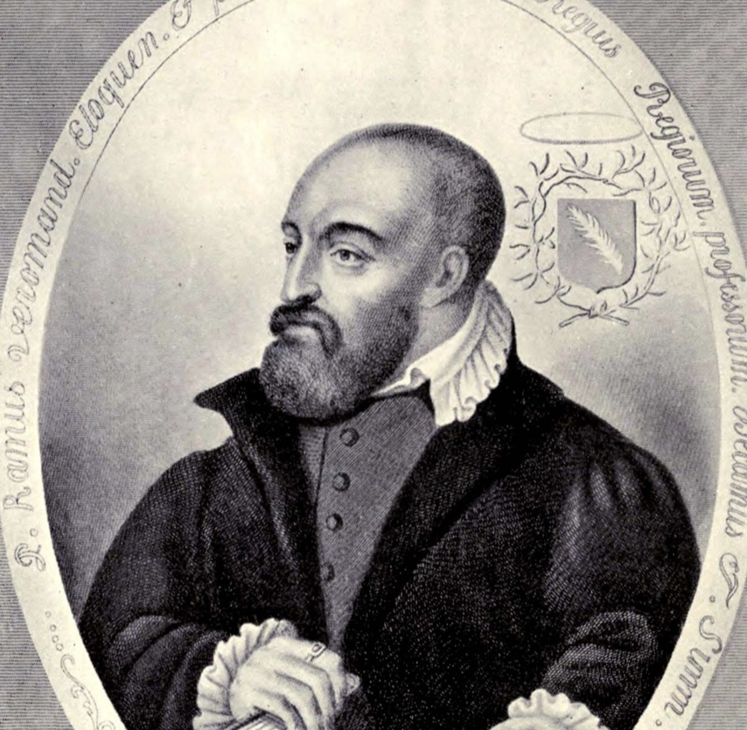
Пьер де ла Раме
(Петрус Рамус)
1515-1572гг.
Франция
Философия рамизма:
Логика, диалектика...

Slide 9
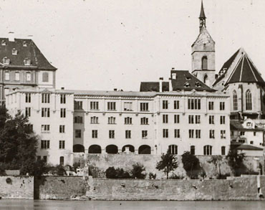
Университет в Базеле
(Швейцария)
1582г.
(I-й университет в Швейцарии)

Slide 10
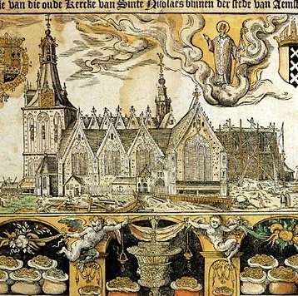
Пастор в Амстердаме
1588-1603гг.

Slide 11
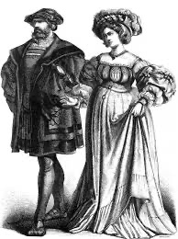
1590г. – женится на Лийсбет (Элизабет) Риэль
(8 детей)

Slide 12
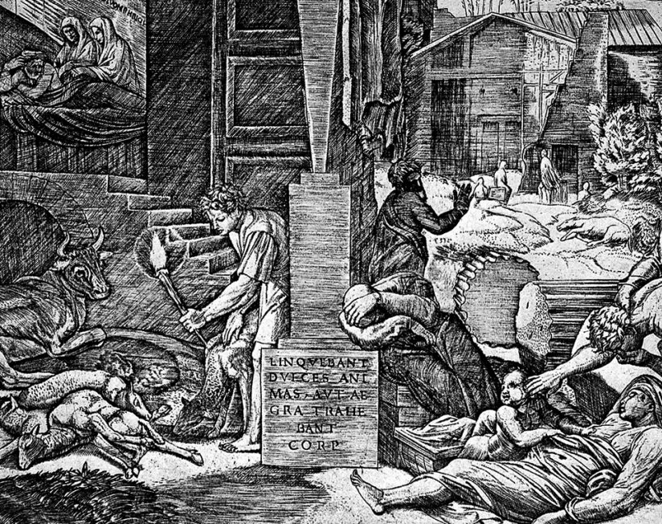
1601-1602гг.
Чума в Амстердаме
(Преподаватели богословия)

Slide 13
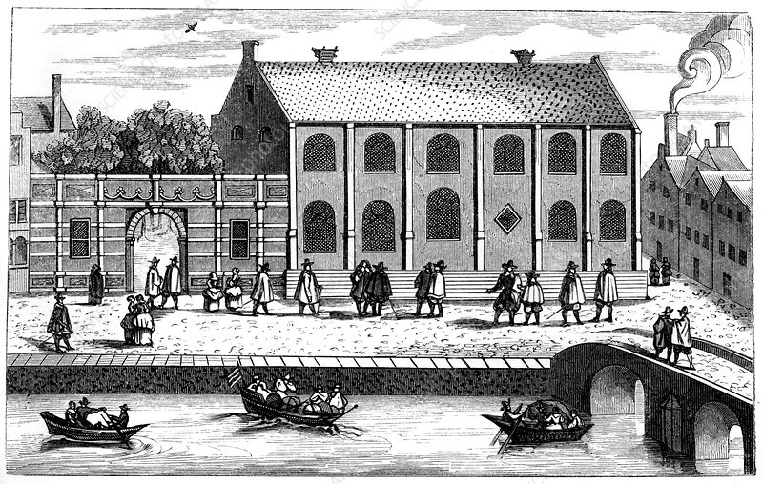
1603г. – преподаватель богословия в университете Лейдена

Slide 14
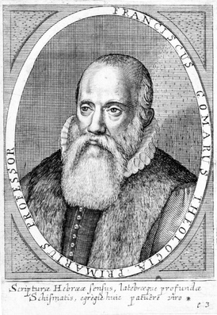
1563-1641гг. Франциск Гомар
(выживший) преподаватель богословия

Slide 15
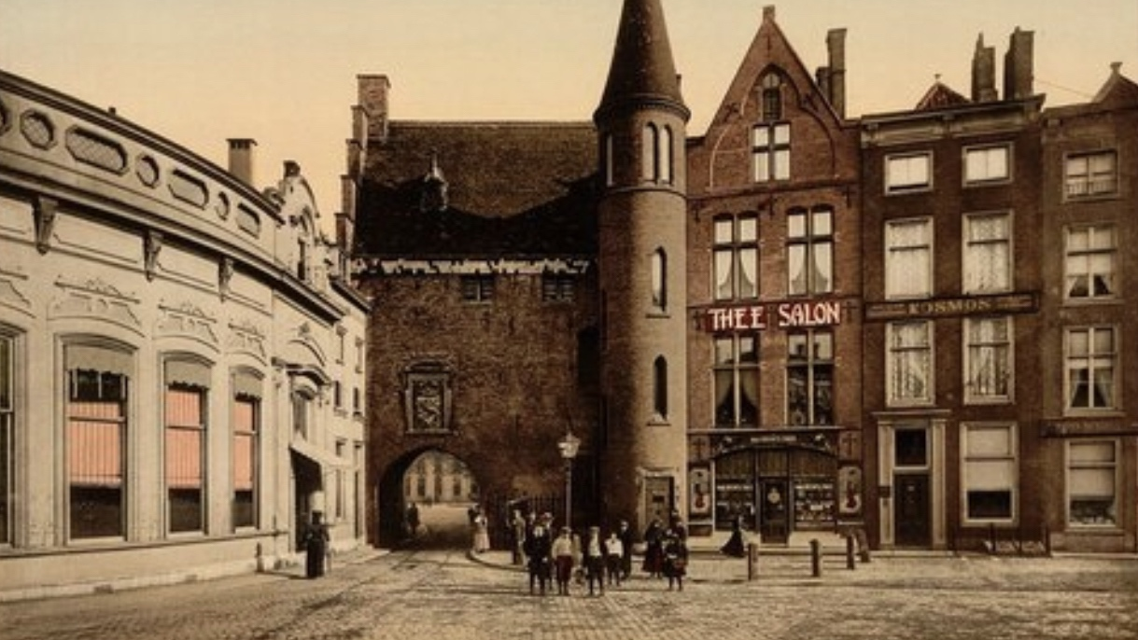
30 мая 1608г.
Арминий и Гомар перед Верховным судом в Гааге

Slide 16
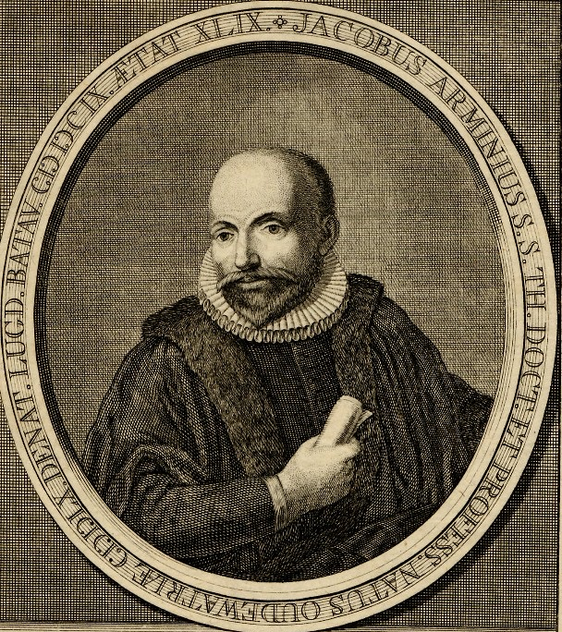
Умер 19 октября 1609г.

